Slide 1

Introduction aux licences CC : les combinaisons possibles
11 décembre 2024
Nadia Villeneuve, bibliothécaire responsable de l’éducation ouverte, Université Laval
Accompagnée par Christian Lachapelle et Marianne Dubé
Pour citer ce document : Villeneuve, N. (2024). Introduction aux licences CC : les combinaisons possibles [support de présentation]. fabriqueREL. CC BY.

Slide 2
Informations techniques
Fonctionnalités de la plateforme et ergonomie ajustable (micro/caméra)
Utilisation du clavardage et main levée
Enregistrement (CC BY) et accès à la présentation
Portrait des participants
Notes:
CL: Christian présente et anime le sondage, Marianne s'occupe du pitonnage et dépose la présentation dans le clavardage
Portrait des participants (POLL) :
Poste occupé
Ordre d’enseignement
Niveau de confort avec les REL
Quelles sont vos attentes envers la séance d’aujourd’hui? (CLAVARDAGE ou POLL)

Slide 3
Contexte
Sollicitation de la fabriqueREL 2025 (10 février 2025)
Série de deux webinaires :
  B.a.-ba des REL : lundi 9 décembre enregistrement à venir
  Introduction aux licences CC (aujourd’hui)

Slide 4
Déroulement
Rappel de la définition du droit d’auteur
Creative Commons : définition et caractéristiques
Outil de sélection
Discussion
Notes:
Il existe d'autres licences libres applicables aux REL comme GNU, GPL ou Apache. Elles sont applicables selon le type de documents. (à revoir)

Slide 5
1. Définition du droit d’auteur

Slide 6
Définition du droit d’auteur
Le droit d’auteur sur une œuvre comporte le droit exclusif :
  de produire ou reproduire ;
  d’exécuter ou représenter en public ;
  de publier ;
  de traduire ;
  d’adapter ;
  de transformer ;
  et de communiquer la totalité ou une partie importante de l’œuvre sous une forme matérielle quelconque.
  Article 3 Loi sur le droit d’auteur (L.R.C. (1985), ch. C-42)
Notes:
Oeuvres sans licence libre sont automatique protégées par le droit d'auteur.

Slide 7
2. Creative Commons
L'organisme
Les licences
Les conditions
La comparaison

Slide 8

Creative Commons
Creative Commons est un organisme international à but non lucratif qui contribue à l’accès universel à la recherche, à l’éducation et à la culture.
Son objectif est d’encourager une meilleure circulation d’œuvre de façon simple et légale à l’aide de licences ouvertes.
La combinaison des composantes d'une licence communique les usages possibles.
L'usage des licences est gratuit.
Source : https://creativecommons.org/mission/
Notes:
4e itération des licences avec portée internationale
Pas seulement ces licences qui permettent de faire des REL

Slide 9
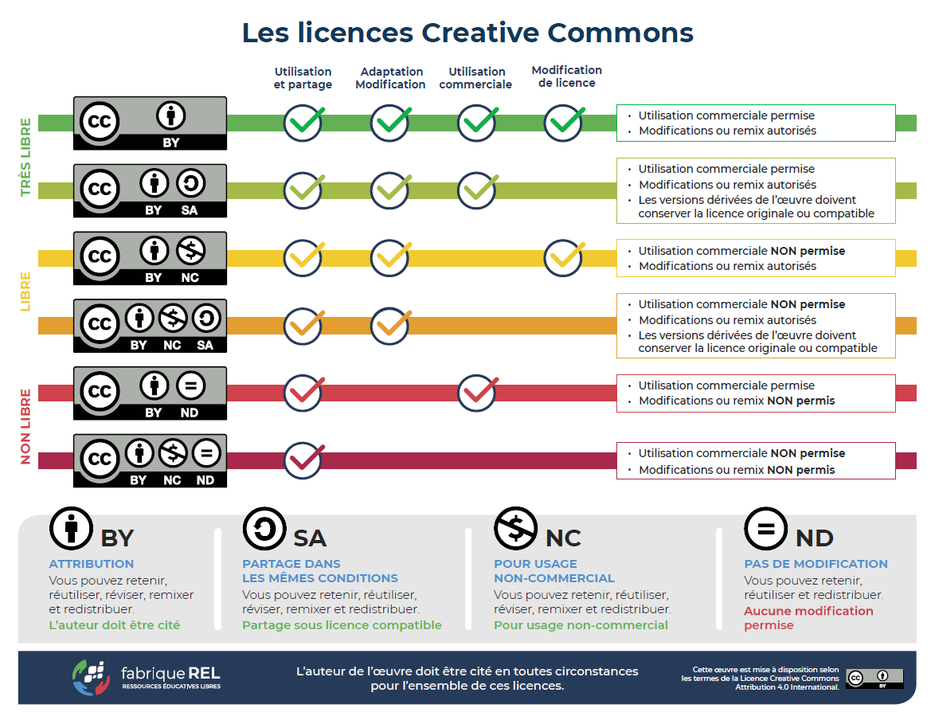
REL
Libre accès

Slide 10
CC BY
Plus permissive
Attribution de l’auteur nécessaire
Modification possible
Usage commercial possible
Source : https://creativecommons.org/licenses/by-nc/4.0/

Slide 11

CC BY-SA
Un peu moins permissive
Attribution de l’auteur nécessaire
Modification possible
Usage commercial possible
Distribuer sous la même licence
Source : https://creativecommons.org/licenses/by-sa/4.0/

Slide 12

CC BY-NC
Encore moins permissive
Attribution de l’auteur nécessaire
Modification possible
Usage commerciale non permis
Source : https://creativecommons.org/licenses/by-nc/4.0/

Slide 13

CC BY-NC-SA
Moins permissive
Attribution de l’auteur nécessaire
Modification possible
Usage commerciale non permis
Distribuer sous la même licence
Source : https://creativecommons.org/licenses/by-nc-sa/4.0/

Slide 14
Utilisateurs
Droits
À toutes fins, même commerciales
Obligations
Redistribuer l’œuvre dérivée selon la consigne de la licence mentionnée
Citer l’auteur ou le créateur
Copier, distribuer, communiquer, diffuser, adapter et modifier (remixer)
Par tous les moyens, sur tous les supports
Diapositive adaptée de Morales, S. (2020). Décryptage des licences Creative Commons. [Support de présentation]. Université Laval. CC BY SA.

Slide 15
Distinction entre tous droits réservés, libre accès et REL
 | Tous droits réservés | Libre accès | REL
Licence gratuite | - | √ | √
Retenir | - | √ | √
Réutiliser | - | √ | √
Réviser/remixer | - |  | √
Redistribuer | - |  | √
En règle générale, mais des exceptions sont possibles en fonction des licences spécifiques de chaque œuvre.
Diapositive adaptée de Chamberland, E. et Lamy, C. (2020). Les ressources éducatives libres (REL). [Support de présentation]. Université Laval. CC BY

Slide 16
3. Outil de sélection

Slide 17
Outil de sélection
License Chooser (BETA)
Aide à la décision
Quelques questions à se poser
Copier-coller l’information ou la traduire

Slide 18
4. Discussion

Slide 19
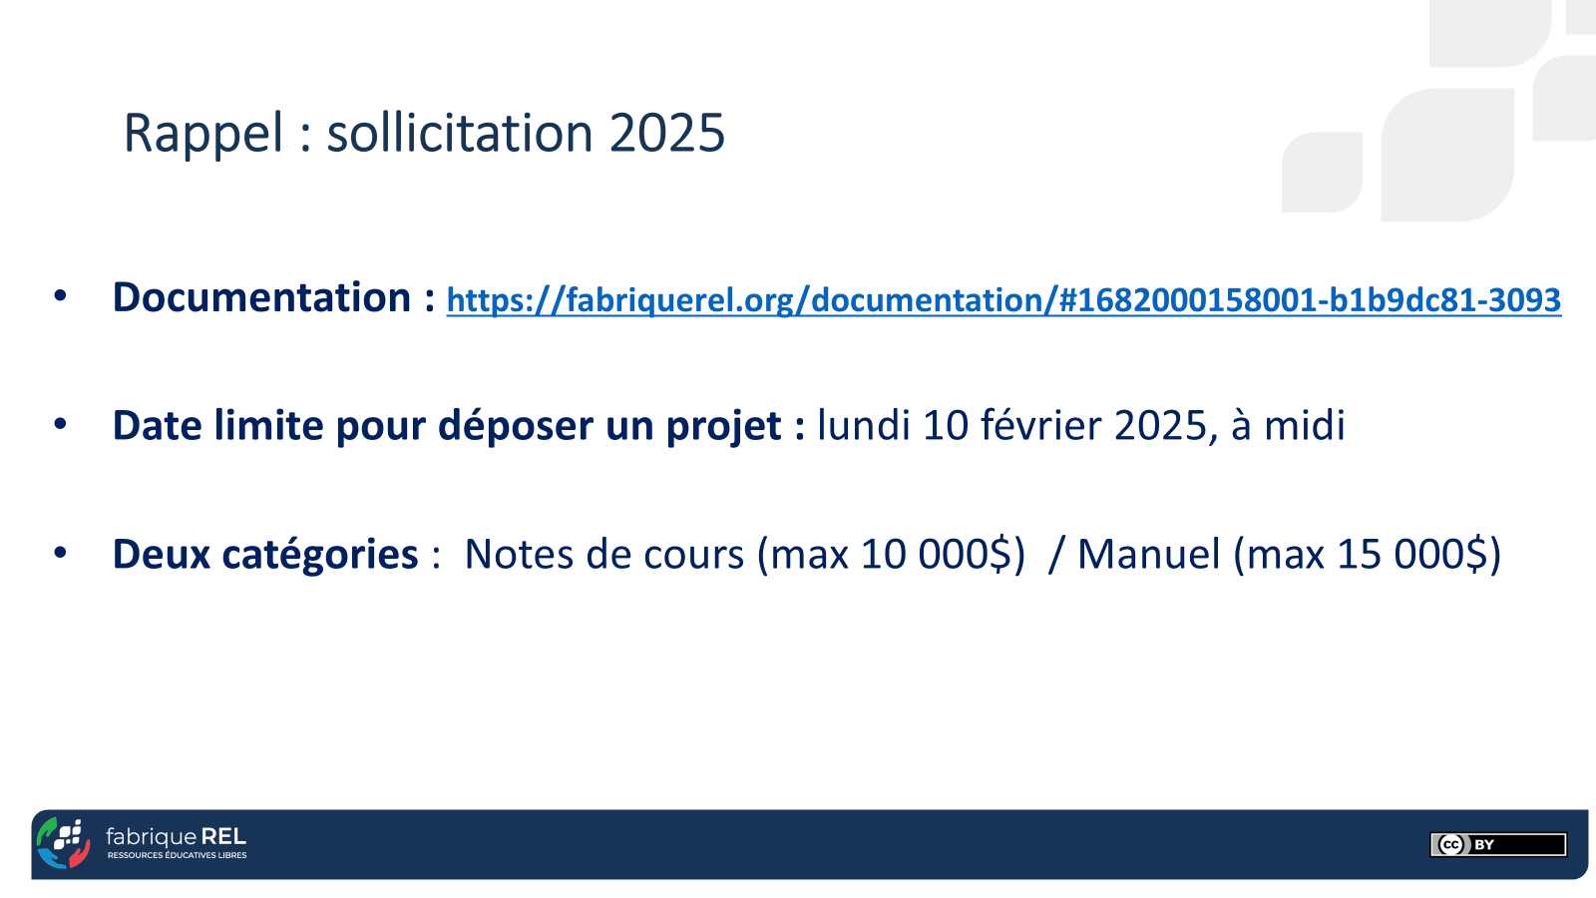
Rappel pour sollicitation
Date limite pour déposer un projet lundi 10 février 2025, à midi
Deux catégories :
Admissibilités :
Notes:
Christian complète cette dia
Est-ce necessaire de passer par la solicitation de la fabriqueREL pour faire une REL : NON!!!! Explorer la trousse de creation pour répondre à vos besoins ou contactez-nous en cas de problématiques.

Slide 20


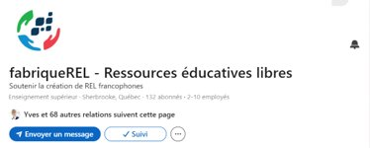
Pour nous joindre
Des questions concernant le dépôt d’un projet?
projets@fabriquerel.org
Visitez notre site Web!
fabriquerel.org
Suivez-nous sur LinkedIn!

Slide 21
Merci!
À surveiller
À revoir : B.a.-ba des REL + HYPERLIEN
POUR S’INSCRIRE Séance question/réponse : 21 Janvier 2025
SOLLICITATION fabriqueREL 2025
https://fabriquerel.org/

